Slide 1
TRƯỜNG TIỂU HỌC LAM SƠN QUẬN 6
CHỦ ĐỀ C. TỔ CHỨC LƯU TRỮ, TÌM KIẾM VÀ TRAO ĐỔI THÔNG TIN
BÀI 7. Sắp xếp để dễ tìm
Giáo viên thực hiện: Nguyễn Hoàng Hiếu

Slide 2
Bài 7: Sắp xếp để tìm kiếm
Sau bài học này, em sẽ:
Giải thích được nếu sắp xếp những gì ta có một cách hợp lí thì khi cần sẽ tìm được nhanh hơn.
Sắp xếp được đồ vật hợp lí hơn theo một số yêu cầu cụ thể.
Nếu được tìm đúng và nhanh đối tượng cần tìm dựa trên sự sắp xếp.
Biết được có thể biểu diễn một phương án sắp xếp, phân loại cụ thể bằng sơ đồ hình cây.

Slide 3
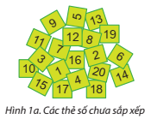
Bài 7: Sắp xếp để tìm kiếm
Hình 1a có các thẻ số từ 1 đến 20. Em hãy đề nghị bạn tìm một số thẻ nào đó ( ví dụ số 1, 19) trong hình.

Slide 4
Bài 7: Sắp xếp để tìm kiếm
Hình 1b có các thẻ số từ 1 đến 20. Em hãy đề nghị bạn tìm một số thẻ nào đó ( ví dụ số 1, 19) trong hình.

Slide 5
Bài 7: Sắp xếp để tìm kiếm
Trao đổi với bạn và cho biết tìm kiếm ở hình nào dễ hơn, nhanh hơn. Tại sao?

Slide 6
Bài 7: Sắp xếp để tìm kiếm
Sắp xếp để tìm kiếm nhanh hơn:
Các thẻ số ở Hình 1b được sắp xếp thành một dãy theo thứ tự tăng dần
Tìm kiếm một số nào đó ở Hình 1b em có thể dễ dàng biết được số cần tìm ở khu vực nào của dãy số.
Tìm kiếm thẻ số ở Hình 1b sẽ nhanh hơn và dễ hơn.

Slide 7
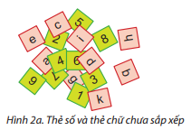
Bài 7: Sắp xếp để tìm kiếm
Hình 2a có các thẻ số từ 1 đến 9 và thẻ chữ cái từ a đến k. Em hãy đề nghị bạn tìm vị trí của thẻ số và thẻ chữ cái nào đó trong hình.

Slide 8
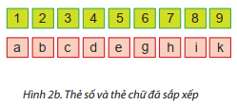
Bài 7: Sắp xếp để tìm kiếm
Hình 2b có các thẻ số từ 1 đến 9 và thẻ chữ cái từ a đến k. Em hãy đề nghị bạn tìm vị trí của thẻ số và thẻ chữ cái nào đó trong hình.

Slide 9
Bài 7: Sắp xếp để tìm kiếm
Trao đổi với bạn và cho biết tìm kiếm ở hình nào nhanh hơn. Tại sao?

Slide 10
Bài 7: Sắp xếp để tìm kiếm
Sắp xếp để tìm kiếm nhanh hơn:
Các thẻ số ở Hình 2b đã phân loại các thẻ số và các thẻ chữ cái.
Mỗi loại được sắp xếp theo thứ tự.
Em cần xác định thẻ cần tìm là chữ hay số, sau đó tìm trong dãy đã sắp xếp.
Tìm kiếm thẻ số ở Hình 2b sẽ nhanh hơn và dễ hơn.

Slide 11
Bài 7: Sắp xếp để tìm kiếm
Việc tìm kiếm sẽ nhanh hơn nếu đồ vật, dữ liệu được phân loại, sắp xếp một cách hợp lí.

Slide 12
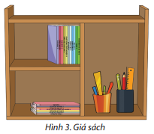
Bài 7: Sắp xếp để tìm kiếm
2. Sắp xếp đồ vật hay dữ liệu hợp lí theo một số yêu cầu cụ thể
a) Một bạn đã phân loại và sắp xếp sách, vở, đồ dùng học tập lên giá sách như Hình 3. Theo em cách sắp xếp của bạn đã hợp lí chưa? Tại sao?
Hãy nêu một cách tìm đúng và nhanh một quyển sách, một quyển vở hay một đồ dùng học tập trong giá sách ở Hình 3.

Slide 13
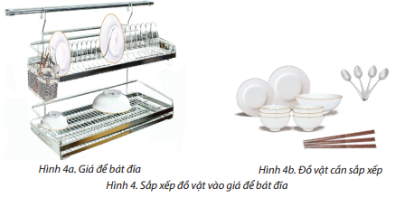
Bài 7: Sắp xếp để tìm kiếm
2. Sắp xếp đồ vật hay dữ liệu hợp lí theo một số yêu cầu cụ thể
b) Hãy trao đổi với bạn để chỉ ra cách sắp xếp các đồ vật ở Hình 4b vào giá để bát đĩa ở Hình 4a cho hợp lí.

Slide 14
Bài 7: Sắp xếp để tìm kiếm
Việc phân loại, sắp xếp các đồ vật được thực hiện phù hợp với yêu cầu, điều kiện cụ thể.
Khi đã được phân loại, sắp xếp, để tìm đồ vật nào đó thì cần tìm đến ngăn chứa loại đó, sau đó dựa vào thứ tự sắp xếp để xác định vị trí đồ vật cần tìm.

Slide 15
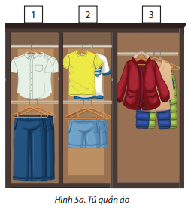
Bài 7: Sắp xếp để tìm kiếm
3. Biểu diễn một sắp xếp, phân loại cụ thể bằng sơ đồ hình cây.
0. Tủ quần áo
1.
Quần
áo
đi
học
1.1. Áo sơ mi
1.2 Quần dài
2.
Quần
áo
thể
thao
2.1 Áo phông
2.2 Quần soóc
3.
Quần
áo
ấm

Slide 16
Bài 7: Sắp xếp để tìm kiếm
Em hãy cho biết nội dung cần điền vào chổ có dấu ? Trong sơ đồ hình cây ở Hình 6 để mô tả cách em đã phân loại, sắp xếp bát, đĩa, đũa, thìa vào giá để bát ở Hình 4a
Giá để
Bát đĩa
Ngăn để đĩa
?
?
Ngăn để bát
?
Ống đựng đũa
?
?
Đĩa to
Đĩa nhỏ
Bát nhỏ
Bát to
Ống đựng thìa

Slide 17
Bài 7: Sắp xếp để tìm kiếm
3. Biểu diễn một sắp xếp, phân loại cụ thể bằng sơ đồ hình cây.
Sơ đồ hình cây là một phương pháp để biểu diễn cách sắp xếp, phân loại.

Slide 18
Bài 7: Sắp xếp để tìm kiếm
1. Hãy nêu cách sắp xếp sách, vở, đồ dùng học tập vào cặp để đi học. Tại sao em lại sắp xếp như vậy? Hãy vẽ sơ đồ hình cây mô tả cách em sắp xếp.
Cặp
Ngăn 1
Ngăn 2
Ngăn 3
?
?
?
?
?
?
?

Slide 19
Bài 7: Sắp xếp để tìm kiếm
Nếu muốn lấy một cuốn sách, một quyển vở hay một đồ dùng học tập trong cặp thì em sẽ làm thế nào? Tại sao em làm như vây?

Slide 20
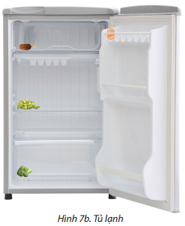
Bài 7: Sắp xếp để tìm kiếm
2. Hãy nêu cách sắp xếp thực phẩm ở Hình 7a vào tủ lạnh ở Hình 7b

Slide 21
Bài 7: Sắp xếp để tìm kiếm
Hãy nêu cách để em tìm đến một bài học nào đó trong cuốn sách Tin học 3 này. Tại sao em làm như vậy?
2. Hãy cho biết quần, áo của em đã được sắp xếp, phân loại hợp lí chưa. Tại sao?

